Slide 1
实时数据库原理

Slide 2
提 纲
实时数据库的产生
实时数据库系统
实时数据库
设备数据接口
实时数据应用

Slide 3





实际应用的需要
?
实时数据库
Notes:
（先显示下面的工厂，再显示DCS示意图，化验分析示意图，MIS、OA示意图）在我国，近年来随着计算机的普及，在工厂中的应用也越来越多，目前主要应用于两个方面：生产自动控制（DCS），管理信息系统（MIS）和办公自动化（OA），在控制层和管理层的计算机应用逐步形成了规模，但是这两个层次之间的数据交换仍是人工的，通过报表、电话等手段进行。这样，管理层所获得的生产信息是间断的、局部的、滞后的，管理者不能及时掌握工厂的整体信息，这对于一些流程工业的工厂（如炼油、化工、纺织等）是远远不够的。
可见，我们需要一种系统，可以把控制层和管理层有机的联系起来。
（显示实时数据库的图片）
那么，我们要一个什么东西呢？
这个系统能够及时地把控制层的实时生产数据传递至管理层，又能把管理者的指令反馈到控制层，在原本不应断裂的两个层次之间建立了一个桥梁，使生产过程控制和管理相结合。
这个系统，应该具有生产数据自动采集、数据过滤储存和智能分析等功能，使用户可以收集、储存、查看、分析、控制、管理工厂信息、使生产更有效率。

Slide 4
技术的发展
data
dv ：当前值
当前值
dt ：采样时间
de ：有效期（采集频率）
采样频率
采样时间
time
data
d = f(t)
time
Notes:
用传统的数据库能解决这些问题吗？不能！！！
传统的数据库系统旨在处理永久、稳定的数据，强调维护数据的完整性、一致性，其性能目标是高的系统吞吐量和低的代价，而根本不考虑有关数据及其处理的定时限制，所以，传统的数据库管理系统不能满足这种实时应用的需要。
这些数据有显著的特点：都包含了与时间有关的活动，即要求在一定的时刻和（或）一定的时间从外部环境收集数据，存取和处理已获得及新收集的数据、再及时地作出反应。
包含了“短暂”数据的处理，即这种数据具有一定的“有效期”，过时则无意义了。

Slide 5
实时数据库的产生
RealTime Database
Database
RealTime Operating System
Notes:
这样，就产生了实时数据库系统。
实时数据库系统并不是实时操作系统和数据库的简单结合。只有将两者的概念、技术、方法与机制“无缝集成”的实时数据库才能同时支持数据和事务处理的实时性。

Slide 6
实时数据库的定义
实时数据库就是其数据和事务都有显式定时限制的数据库。
系统的正确性不仅依赖于事务的逻辑结果，而且依赖于该逻辑结果所产生的时间。
Notes:
实时数据库并不是数据库技术和实时系统两者的简单结合。

Slide 7
实时数据库的特点
数据的时效性
  一个数据对象有三个主要属性：当前值、采样时间、采样频率
事务的定时限制
  实时数据处理（即实时事务）有定时（定时可以是绝对、相对或周期时间）限制

Slide 8
实时数据库的功能
一般DBMS的基本功能：
  永久数据管理，包括数据库的定义、存储、维护等。
  有效的数据存取，各种数据操作、查询处理、存取方法、完整性检查。
  事务管理，事务的概念、调度与并发控制、执行管理。
  存取控制安全性检验。
  数据库的可靠性恢复机制。
RTDBMS的特有功能
  数据库状态的最新性，即尽可能地保持数据库的状态为不断变化的现实世 界当前最真实状态的映像。
  数据值的时间一致性，即确保事务读取的数据是时间一致的。
  事务处理的实时性，即确保事务的及时处理，使其定时限制尤其是执行的截止期得以满足。

Slide 9
实时数据库的技术问题
实时数据模型
实时数据语言
实时事务的模型
实时事务的处理
缓冲区管理
数据存储管理
恢复机制
用户及权限管理
系统及数据安全管理
集群服务器支持
Notes:
实现上述的功能要解决以下技术问题

Slide 10
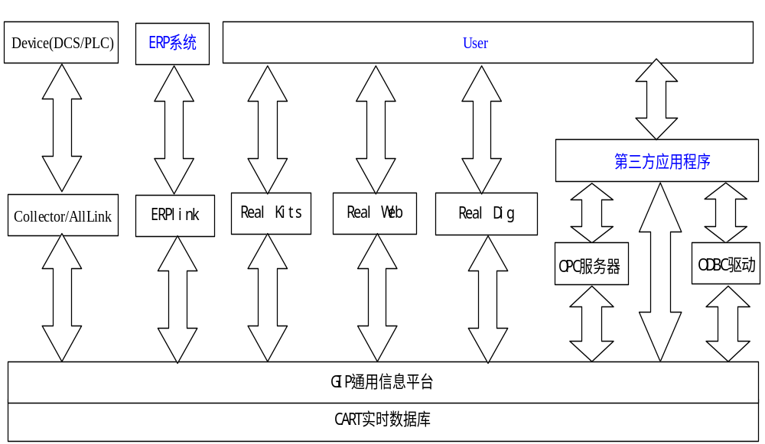
实时数据库系统的功能结构

Slide 11
实时数据库系统的层次结构
实时数据应用工具
数据应用
DBEC
数据接收
DBES
数据提供
实时数据库
数据管理
CIMIO Server
数据收集
CIMIO Client
数据采集和发送
Device Driver
数据源
Notes:
从下到上的层次结构

Slide 12
实时数据库的结构
实时应用程序
安全管理
调度
实时事务管理
并发控制
实时数据管理
数据源
数据操作
缓冲区管理
数据恢复
日志管理
实时I/O管理
历史数据
Notes:
从这儿开始讲实时数据库，这是实时数据库的功能结构。
主要有实时数据管理、历史数据管理、实时事务管理三大块。这三部分是构成实时数据库的基本功能模块。
安全管理、多服务器支持等应该是外层的东西。

Slide 13
功能模块
用户管理
磁盘（文件）管理
任务（进程）管理
数据的输入输出
数据压缩和解压缩
数据存储
User Manage
Disk(Files) Manage
Data I/O
Task(Process) Manage
Data Compress
&Extract
Data Store

Slide 14
实时数据库的结构
内存数据
动态数据
静态数据
（数据库组态信息）
一段时间的实时数据
系统运行
状态信息
历史数据
缓冲区
实时数据
主进程
(初始化及管理)
实时数据处理
保存报警数据
保存事故追忆数据
系统进程
启动
数据接受
CIMIO
保存历史数据
数据提供
（DBES）
事故追忆数据
历史
数据
数据应用
数据采集
数据文件
Notes:
画一个各功能进程和内存块之间的关系用数据流图。

Slide 15
内存中数据的管理
内存中的数据
  静态数据
  动态数据
内存管理
  数据缓存
  程序缓存
内存和磁盘数据的交换
Notes:
在实时数据库系统中，为了提高存取速度，要求以大内存作为实时数据库的主要存储介质，减少事件在活动期间的磁盘I/O，从而满足实时事务的定时限制。而计算机的物理内存是有限的，内存中常驻的数据一定为存取频率高频数据。
1）内存中数据的内容
内存中的数据分两种，动态数据和静态数据。
数据分为静态数据和动态数据，静态数据指系统信息，用户信息，数据库结构和组态信息等相对静态并且经常访问的信息。
动态数据有两个缓冲池组成：数据缓冲池和程序缓冲池。缓冲池为椎栈式结构。
数据缓冲池有包括三部分内容，实时数据缓冲池，保存了当前一段时内（如前一个小时）的实时数据；历史数据缓冲池，它的大小是设定的，保存了当前一段时间内最后访问的历史数据；报警数据缓冲池，它的大小是设定的，保存了当前一段时间内最后访问的报警数据。
程序缓冲池，它的大小是设定的，保存了当前一段时间内最后执行的已经过预编译的HDBL程序代码。
2）内存管理
将可用的内存空间逻辑地划分为“分区”，每一分区存储一种数据，每一分区由若干“ 段”组成。一个段是内存中一固定长度的连续区域，是内外存I/O 的单位，也是内存空间分配及内存数据库恢复的单位。为了提高检索速度，在每一分区的最前段，系统维护了一个段的索引。
3）内存和磁盘数据的交换
静态数据和关键数据必须常驻内存中且不能被交换出去。
立即流行的数据在第一个处理请求以前不能被交换出去。
高优先级事务的数据在事务的活动期不能被交换出去。

Slide 16
系统进程管理
数据操纵
  数据库的操作（包括数据的插入、删除、修改和查询等）
  查询优化
  数据库控制（包括完整性、安全性控制等）
触发器管理
  事件探测
  复合事件处理和发信号
  条件的监视与评价
  被触发活动的执行处理
事件管理
  各种事件操作（开始、中止、挂起、恢复、结束等）
  实时优先级分派
  实时调度算法
  实时并发控制策略
Notes:
实时数据库是一个多进程，多线程的复杂系统，进程的优先级还是动态变化的。
参考以下的文字。
各个功能模块进程都是一个独立的应用程序。共同实现了实时数据库系统的管理、控制与操纵。其主要任务是事件处理和存储管理，此外，系统第一次启动时进行初始化。当事件到达时先进行事件的预分析处理，然后进行事件处理。事件处理包括数据操纵、触发器管理和事件管理三个部分。
数据操纵负责数据库的操作（包括数据的插入、删除、修改和查询等）、查询优化和数据库控制（包括完整性、安全性控制等）。
触发器管理的主要功能有：事件探测、复合事件处理和发信号；条件的监视与评价；被触发活动的执行处理。
事件管理主要负责：各种事件操作（开始、中止、挂起、恢复、结束等）；实时优先级分派；实时调度算法；实时并发控制策略。Helios采用一种多级调度策略：第一级用于区分实时与非实时事件，第二级用于区分硬事件和软事件，第三级则对不同事件采用不同的调度策略。该调度策略能很好地满足实时应用的要求。并发控制则采用一种乐观方法与封锁机制相结合的策略，既维护数据库的一致性又尽量满足事件的时间限制。
在Helios的运行过程中，通常有四个事务或程序同时执行：触发事件，监控器（包括事件探测器、事件处理器、条件评价器），被触发的活动，事件管理及调度程序.。该模型的数据与控制流为：
各种外部请求、时钟、事件条件通知触发器和监控器有关系统行为发生，监控器则启动事件探测器、处理器进行探测处理。
在探测到一个事件后，向监控器发信号，监控器挂起触发事务，调用情形评价器按优先级顺序评价所有被激活触发器中的情形。
若评价结果为真，则按被触发活动的执行方式立即、或推迟到触发事务的结束以后和提交以前、或通知事务调度程序将其作为独立事务来执行相应的活 动；若评价结果为假，则执行一定的错误处理操作。
最后解挂触发事务，恢复正常运行。

Slide 17
历史数据处理过程
启动
读取
组态信息
创建历史
数据文件
获得
实时数据
数据压缩
N
Y
满
写压缩后的数据
至数据文件
建立
索引文件

Slide 18
系统的安全性保障
用户及权限管理
数据安全
user@server
ServerName.Tag.Field
Notes:
注意，这在多服务器时比较复杂。

Slide 19
数据压缩
有规律数据 逻辑压缩
  在一段时间内，相邻的数据在精度允许范围内，常常会满足某种线性规律，如果我们利用这个规律，就可以对采集来的数据进行压缩处理，不必要逐点保存。
无规律数据 物理压缩
  数据的变化是随机的，无规律可寻。如设备发生故障时产生的数据。

Slide 20
数据压缩
111
110
109
108
107
106
105
104
103
102
101
100
00：00：00
00：05：00
Notes:
SD 线性压缩算法描述
1.每个新来的数据首先和前一个压缩的数据比较，如果差值小于 Exception 值，被忽略。
2.通过 Exceptin 检测的点，计算一下值
S1 = 上一个压缩的值加上 deviation 到当前值的斜率。
S2 = 上一个压缩的值减去 deviation 到当前值的斜率。
S = 上一个压缩的值到当前值的斜率。
3.如果新的 S1 大于原来的 S1，更新 S1。
4.如果新的 S2 小于原来的 S2，更新 S2。
5.当 S 小于 S1 或 大于 S2时，存储该点前一个点。
6.处理下一个数据。
在该算法中， Exception 和 Deviation 着两个参数很重要，直接决定了压缩精度和压缩比，怎样确定这两个值，我们建议Deviation 值取该点的最小显著变化，而 Exception 值一般取 Deviation 值的 1/2 。
解压缩部分很简单，就是做线性插值。

Slide 21
数据压缩
111
110
109
108
107
106
105
104
103
102
101
100
00：00：00
00：05：00

Slide 22
数据压缩
111
110
109
108
107
106
105
104
103
102
101
100
00：00：00
00：05：00

Slide 23
数据压缩
111
110
109
108
107
106
105
104
103
102
101
100
00：00：00
00：05：00

Slide 24
备份与恢复
系统设置（组态信息）的备份与恢复
数据的备份与恢复
  手工
  自动

Slide 25
设备数据接口
Monitor
CIMIO
Client
Router
Device Driver
CIMIO
Server
Collecter
Hisaver
历史数据文件
RTDB

Slide 26
数据源（设备）
DCS
PLC
SCADA、HMI
常规仪表、智能仪表
在线或离线分析仪器
巡检仪

Slide 27
几种常见的数据接口
OPC
DDE、NETDDE
RS-232 422 485
TCP
UDP

Slide 28
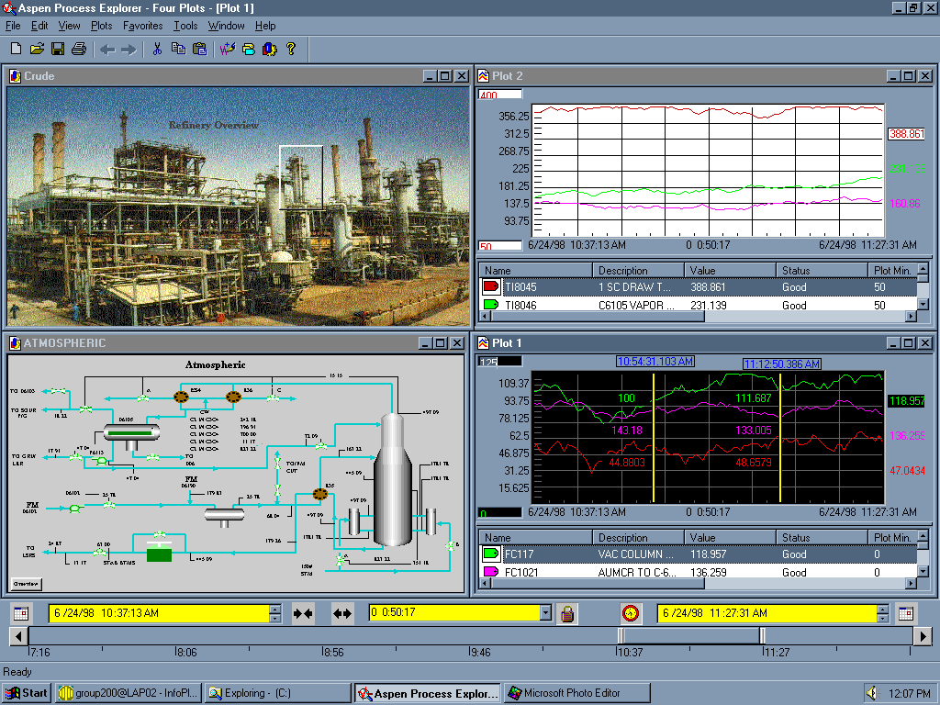
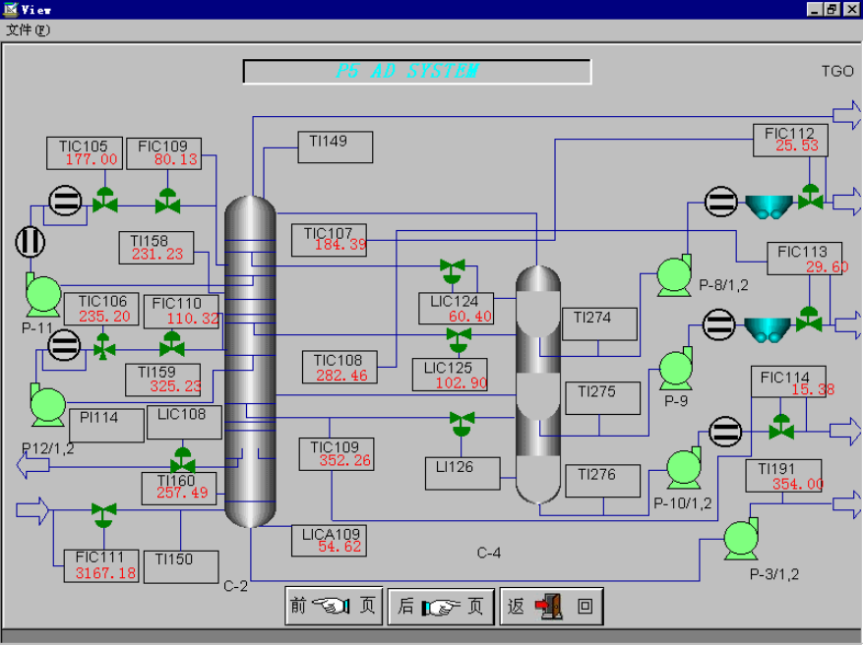
流程图
Aspen process explorer
Surpass Tools

Slide 29
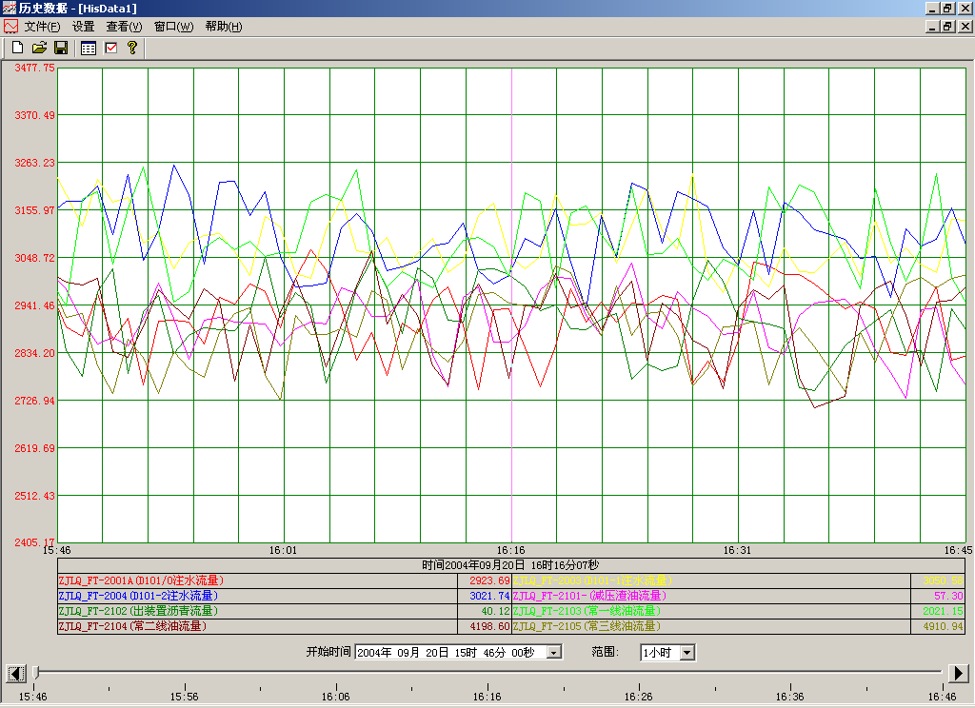
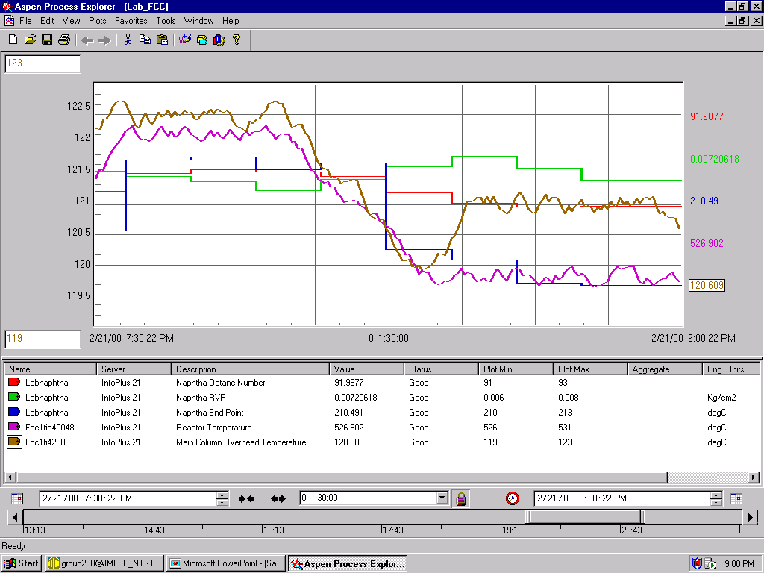
趋势图

Slide 30
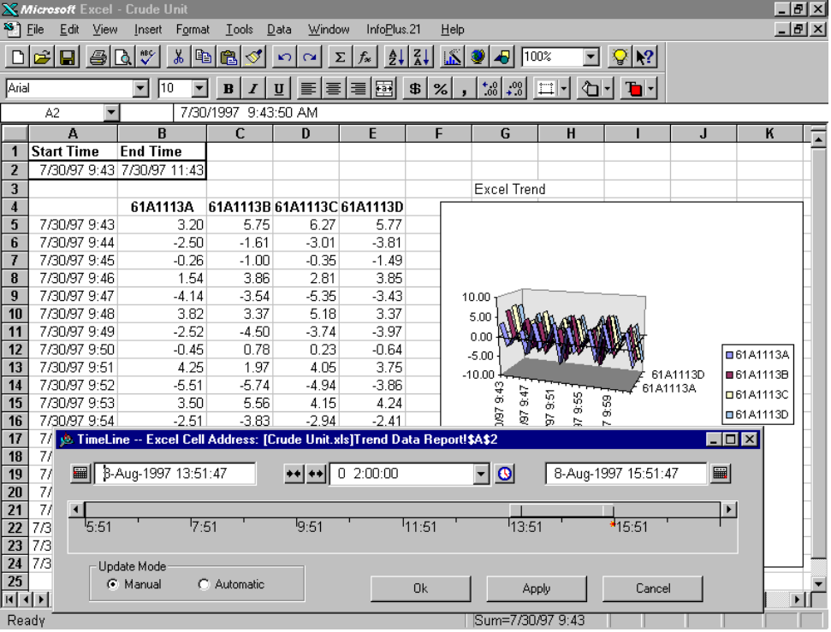
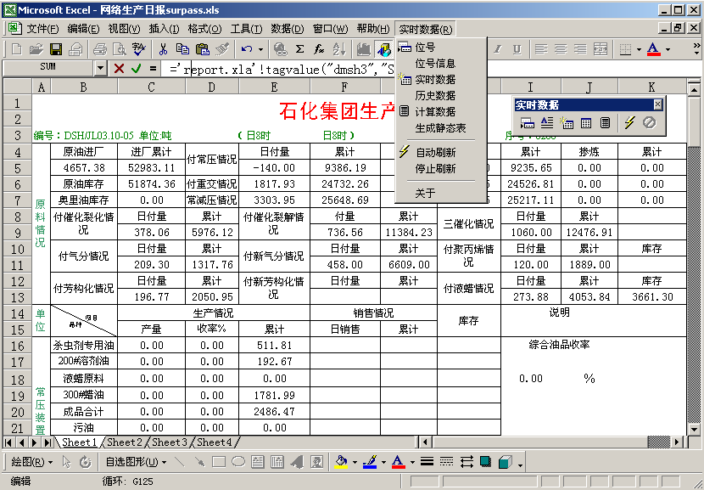
EXCEL数据集成

Slide 31
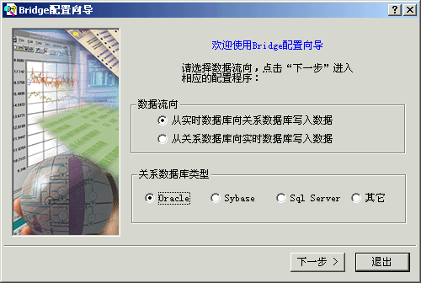
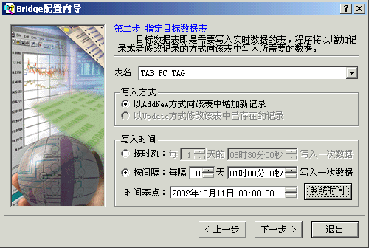
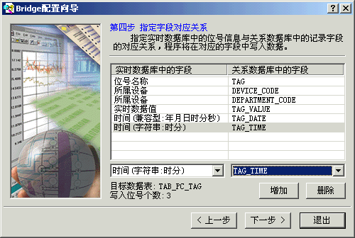
与关系数据库的数据交换
Aspen ERP-Connect
Surpass ERP-Link

Slide 32
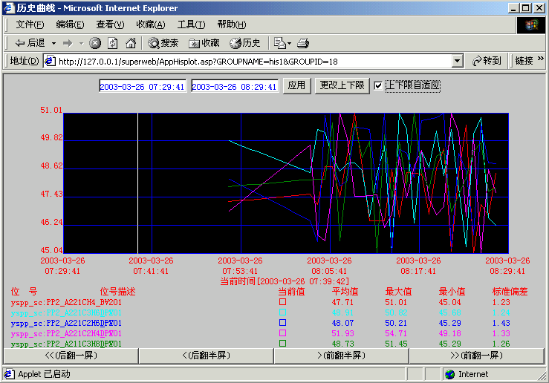
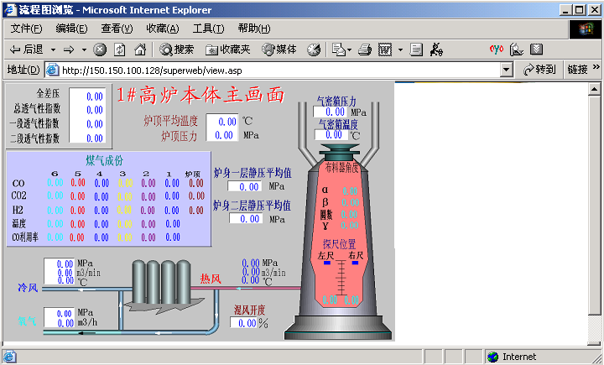
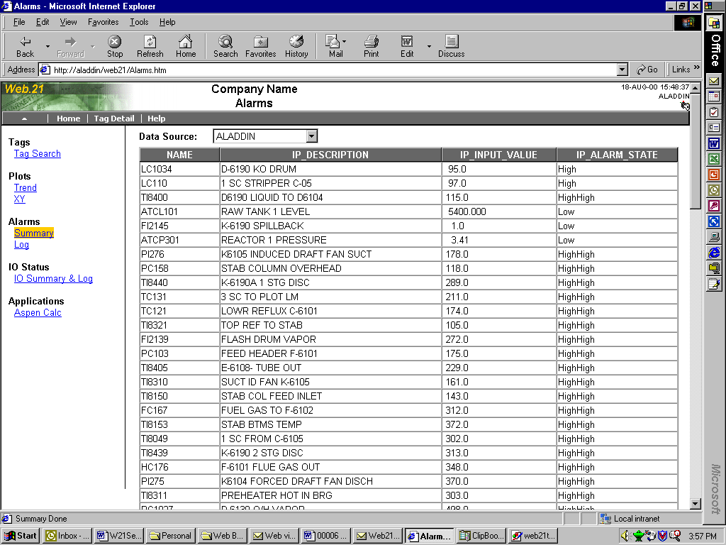
WEB访问方式
Aspen web.21
Surpass Real Web Server

Slide 33
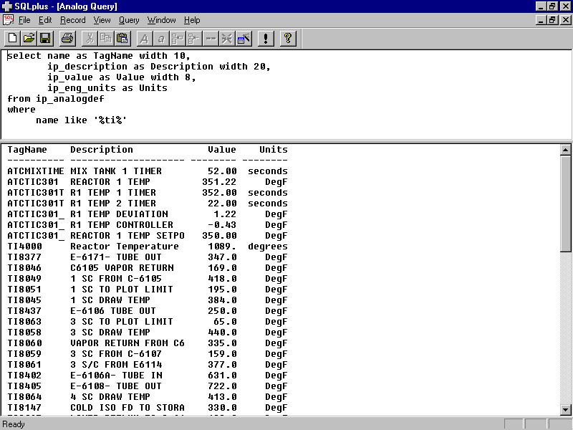
SQL支持
Aspen SQL Plus

Slide 34





常见的实时数据库
AspenTech InfoPlus.21
OSI PI
HONEYWELL PHD
Surpass CART(Compress And RealTime)
Wonderware InTouch => InSQL
Intellution iFix => iHistorian
三维力控 ForceControl => PCAuto
北京亚控 组态王

Slide 35
Surpass实时数据库
实时数据库：CART
通用信息平台：GIP
数据采集接口：Collector
生产设备数据接口：Device driver。
与ERP系统数据集成：ERP-Link
实时数据应用工具包：Real Kits
实时数据web服务器：Real Web Server
实时数据挖掘工具：Real Dig
ODBC驱动程序和：Real SQL
OPC支持：OPC Server，OPC Client

Slide 36
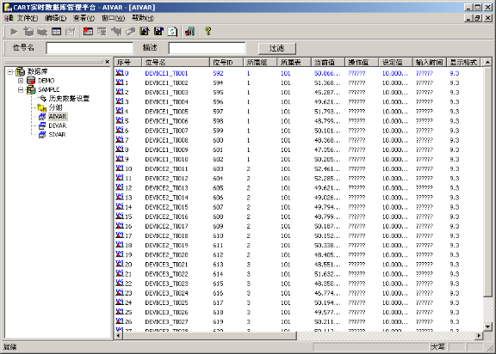
CART实时数据库
运行稳定 － 您只要保证服务器不断电，它就一直在运行。
功能强大 － 每秒可处理不同类型的数据点达十万点。
实时性强 － 毫秒级的数据响应速度。
数据量大 － 历史数据经压缩可永久保存。
操作方便 － 组态方便，支持与EXCEL表格的数据导入导出。
数据处理 － 报警和事故数据特殊追忆处理。
数据备份 － 自动和手动的数据备份工具。
对外开放 — 给第三方应用程序提供OPC、ODBC以及API等多种方式的访问。

Slide 37
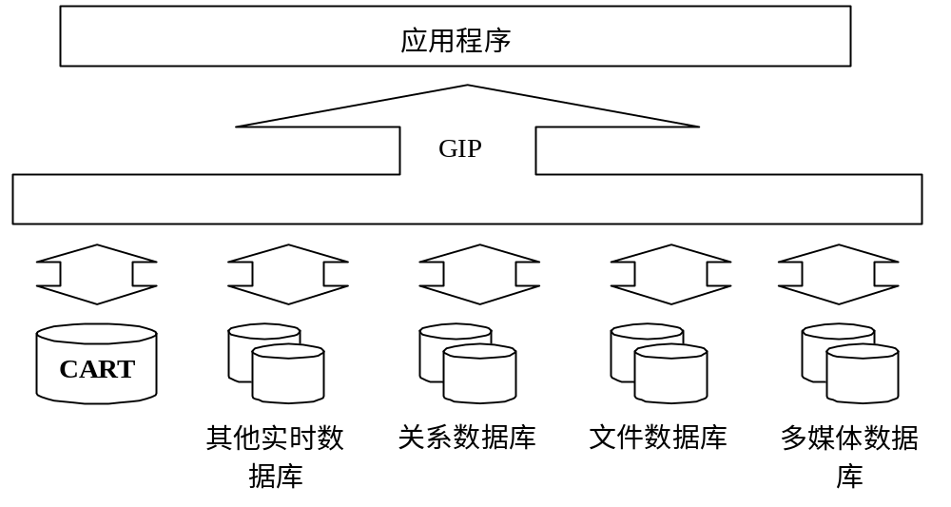
GIP通用信息平台

Slide 38
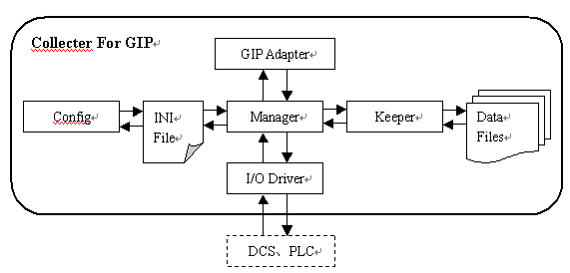
Collector数据采集接口

Slide 39
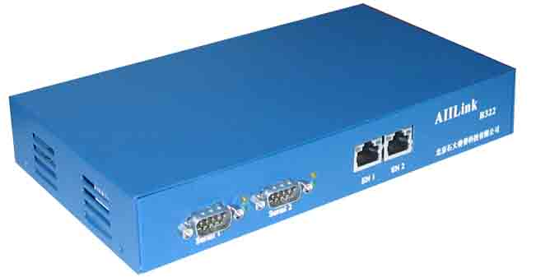
AllLink远程数据终端

Slide 40
Real Kits实时应用工具包
流程图组态：可绘制平面流程图和立体流程图，易学易用，操作方便。支持多种数据连接。内置实时脚本语言。
流程图浏览：直观察看实时数据，迅速掌握生产状况。
实时数据查看：数据查询快捷方便，生产状况一目了然。
历史数据回放：可在同一幅图内画出几个任意位号的历史数据变化趋势曲线。
报警查询：提示并显示实时报警，查询历史报警。
直线报警查询：当某一位号的生产数据在一段时间内一真不变时则提示报警，可帮助用户发现生产异常或仪表异常。
Excel报表宏：利用EXCEL通过简单的组态可以做出形式多样的生产报表。

Slide 41
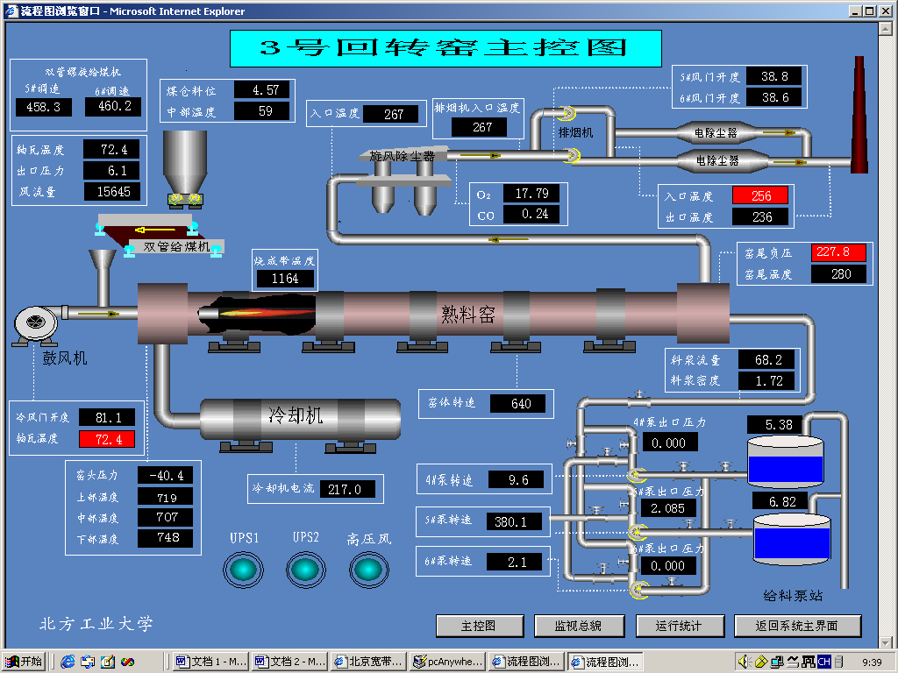
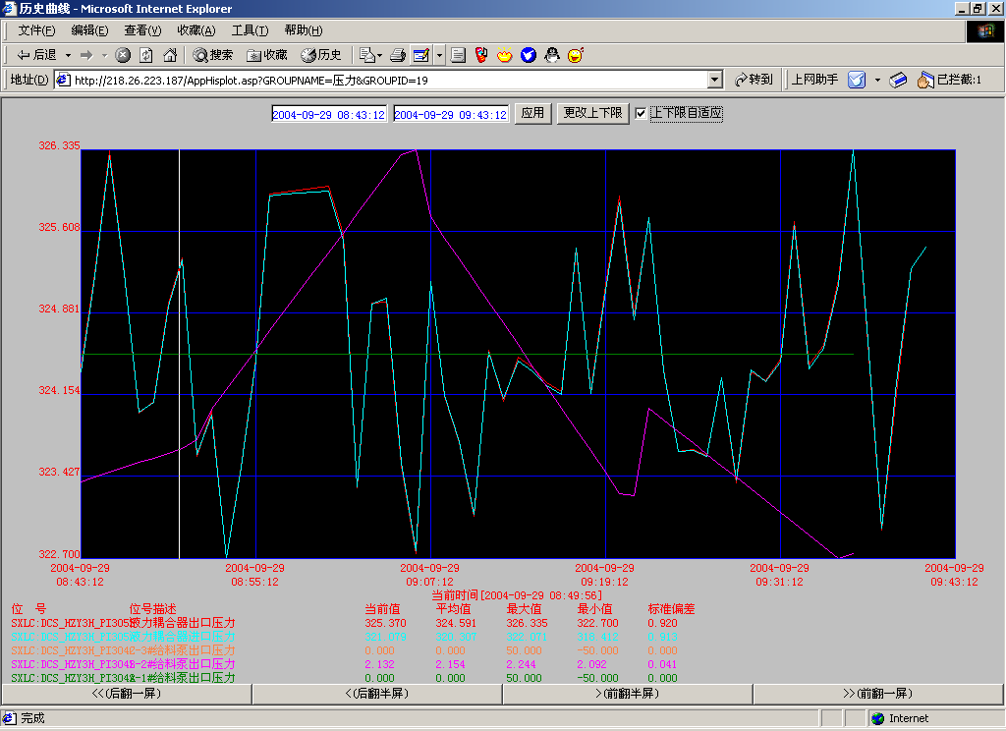
Real Web Server实时WEB服务器

Slide 42
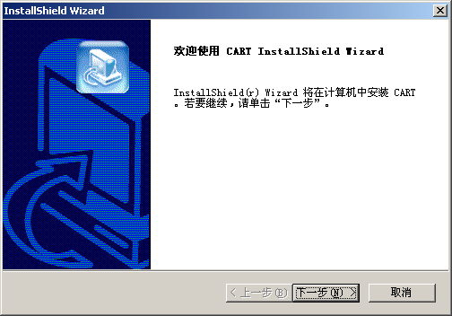
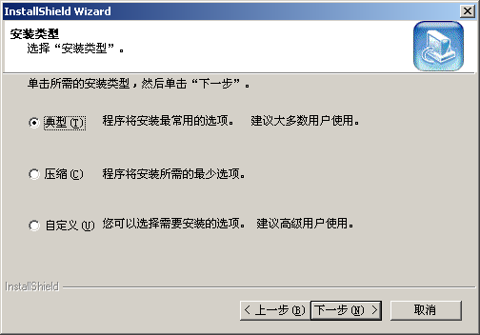
安装

Slide 43
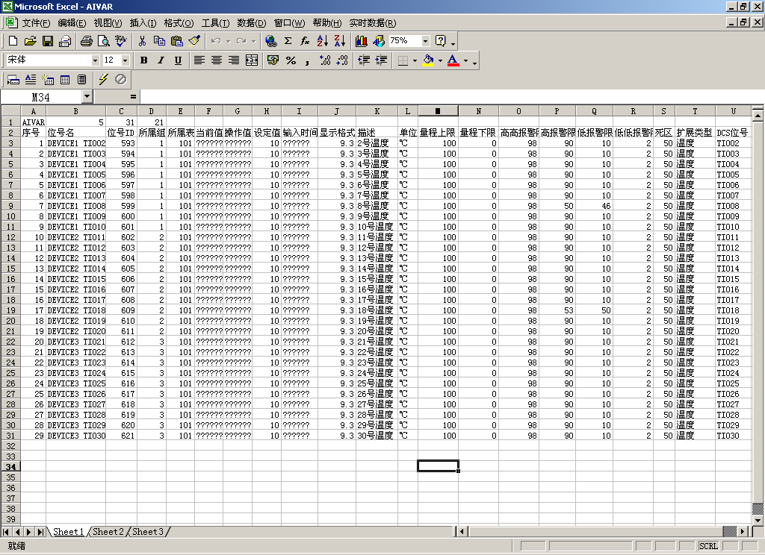
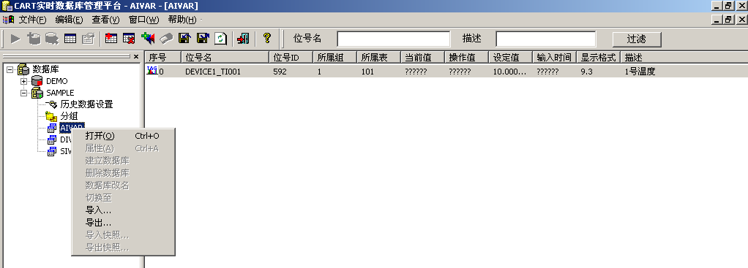
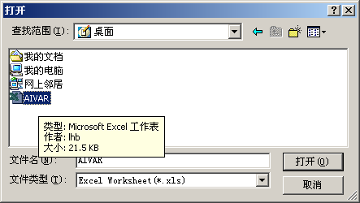
组态

